Slide 1
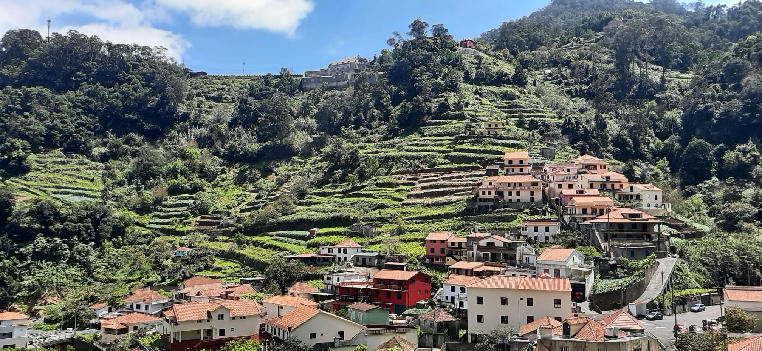
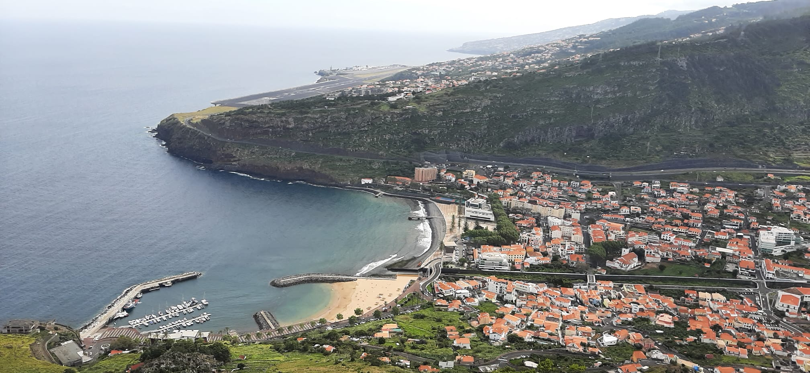
Stáž Madeira Funchal 26.- 29. 4. 2022

Slide 2
Základní informace o Madeiře a madeirském školství
„Ostrov věčného jara“ – patří k Portugalsku, ale polohou má blíže k Africe. Má rozlohu okolo 740 km2 a žije na něm asi 260 000 stálých obyvatel
oficiální jazyk portugalština, hlavní město je Funchal
hlavní město Kodaň
Portugalci Madeiru objevili roku 1418, stala se kolonií na pěstování cukrové třtiny, později vína
Kvůli nedostatku vody má zbudovaný důmyslnou soustavu zavlažovacích kanálů , tzv. „levád“ ) asi 4000 km na celém ostrově )
Pětinu ostrova pokrývají unikátní vavřínové lesy(od R. 1999 pod ochranou UNESCO)
Hornatý ostrov je rájem horské turistiky
V gastronomii převládají ryby, ovoce, hovězí maso – nejtypičtější rbya tkaničnice černá tzv. „Espada“ a typický alkoholický nápij je „ Poncha“ (čerstvá pomerančová šťáva a bílý rum )
Slavný rodák z Funchalu je fotbalista Cristiano Ronaldo
vzdělávání pro všechny a zdarma
V jeslích a mateřských školách se platí školné od 20 do 150 euro na základě povinného daňového přiznání
Děti v mateřských školách nosí uniformy , poslední rok před nástupem do školy je povinný , hodně se dbá na nácvik čtení a psaní ( část nejstarších Madeiřanů je ještě negramotná),
Na Madeiře je málo učitelů, děti se ve školách učí na „směny“ (dopoledne část, odpoledne část ), první dva ročníky je pouze slovní hodnocení
Základní škola má tři stupně ( 1.-4. ročník, 5.-9.ročník a 10. -13. ročník ) Končí maturitou, ty jsou pouze písemné.
Na universitu nejsou přijímací zkoušky, vychází se pouze z průměru
Vysvědčení třikrát ročně. Mají 3 měsíce prázdnin
99 procent obyvatel jsou praktikující katolíci, je zde hodně svátků svatých a oslav. Madeirské děti mají tedy skoro 4 měsíce v roce volno
Osnovy jsou dané státem, každá škola si na jejich základě tvoří vlastní program
Hodně se dbá na ekologii, vzhledem k nedostatku vody jsou děti vedeny k důslednému šetření energiemi

Slide 3
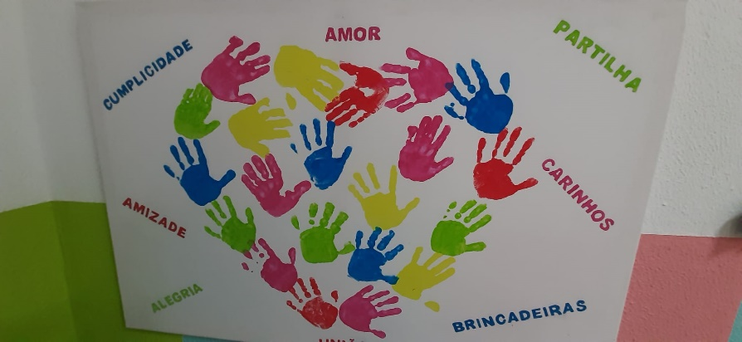
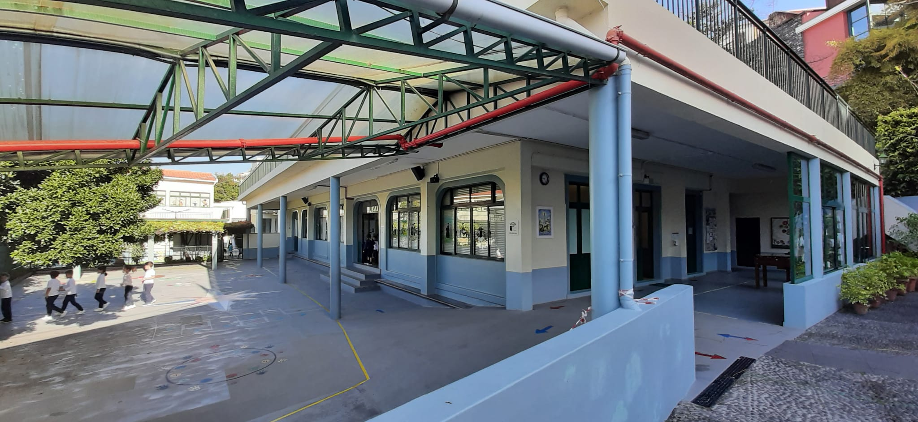
Mateřská škola Centro Infantil Escola Maria Eugénia da Canavial- Lactário
Církevní mateřská škola v staré zástavbě v centru města
6 tříd mateřské školy – z toho dvě třídy předškolních dětí, pro které je docházka do MŠ povinná, 4 třídy jesle od 6 měsíců věku, 8 tříd základní škola 1. stupeň
v jedné třídě maximálně 25 dětí + 1 pedagog a 2 asistenti
provozní doba 8.00- 18.30 , děti mohou přicházet do 9.30
7 dětí s OMJ (Venezuela, Rusko, Polsko, Brazílie)
děti i pedagogický a provozní personál nosí jednotné oblečení – barevné zástěrky
učitelky vysokoškolské vzdělání, asistenti kurz
pedagog musí mít splněné další vzdělávání - 5 dní v roce
učitelka má směnu od 9 – 17.00 každý den, na začátku provozní a konci provozní doby jsou s dětmi pouze asistenti
osnovy jsou dané státem, na jejich základě si tvoří škola vzdělávací plán, který 1x měsíčně vyhodnocuje a upravuje podle aktuálního stavu a potřeb dětí
na konci školního roku celková evaluace a inventarizace výdajů
pedagogická diagnostika – 1x za 3 měsíce

Slide 4
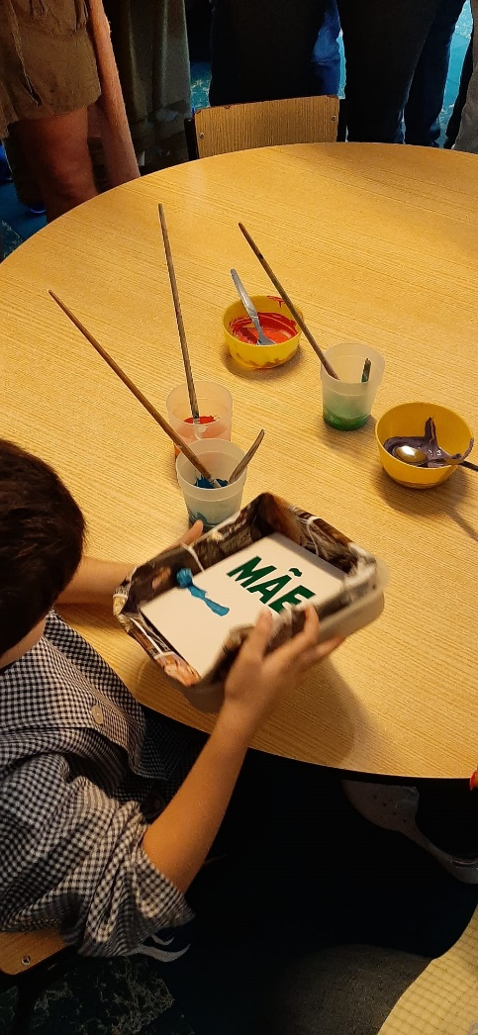
Přínos stáže a využití pro vlastní práci s dětmi s OMJ
výzdoba školy, citáty z Malého prince jdou aplikovat i ve škole bez náboženského zaměření, je to spíš otázkou přístupu ke světu než náboženství
způsob vedení portfolií, výroba vlastních desek, které dítě provázejí po celou dobu docházky do mateřské školy, pěkná památka na školu
práce s hlasem učitelek, aktivní zapojení všech dětí, i dětí s problémy s porozuměním, pomocí modulace hlasu, obrázků a ritualizace čtených příběhů
Přirozený vítací rituál – možnost výběru pozdravu vyhovující temperamentu každého dítěte

Slide 5
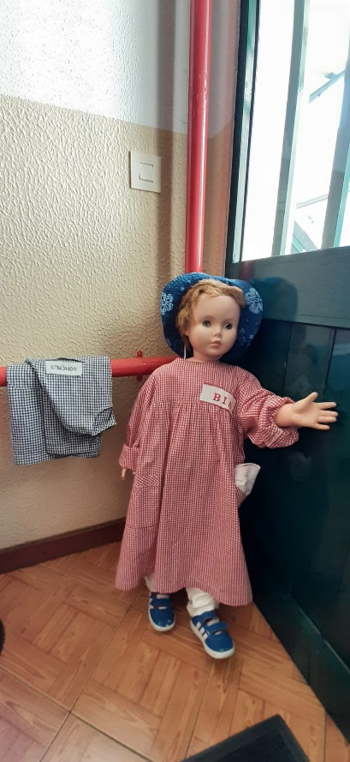
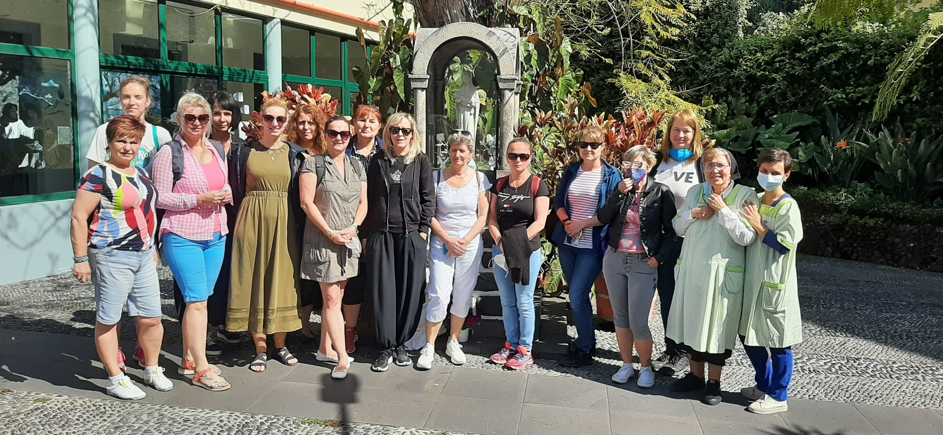
„Vzdělávání mysli bez vzdělávání srdce není žádné vzdělávání.“ Aristoteles

